Slide 1


Docker容器化技术的运用
（2015-04）

Slide 2

1
什么是 Docker
Docker 是一个开源项目，诞生于 2013 年初，最初是 dotCloud 公司内部的一个业余项目。它基于 Google 公司推出的 Go 语言实现。 项目后来加入了 Linux 基金会，遵从了 Apache 2.0 协议，项目代码在 GitHub 上进行维护。
Docker 自开源后受到广泛的关注和讨论，以至于 dotCloud 公司后来都改名为 Docker Inc。Redhat 已经在其 RHEL6.5 中集中支持 Docker；Google 也在其 PaaS 产品中广泛应用。
Docker 项目的目标是实现轻量级的操作系统虚拟化解决方案。 Docker 的基础是 Linux 容器（LXC）等技术。
在 LXC 的基础上 Docker 进行了进一步的封装，让用户不需要去关心容器的管理，使得操作更为简便。用户操作 Docker 的容器就像操作一个快速轻量级的虚拟机一样简单。
下面的图片比较了 Docker 和传统虚拟化方式的不同之处，可见容器是在操作系统层面上实现虚拟化，直接复用本地主机的操作系统，而传统方式则是在硬件层面实现。

Slide 3
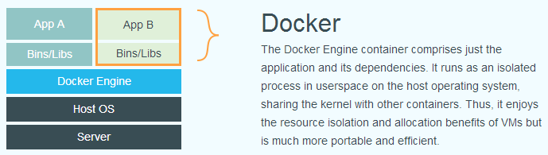
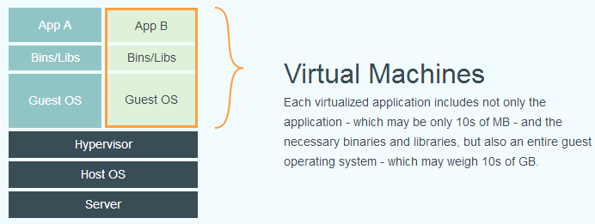
1

Slide 4
1
Docker 所使用的几个重要技术
Namespaces: Linux 容器通过 Kernel 的 namespaces 技术，为一个或一组进程创建独立的pid、net、ipc、mnt、uts 等 namespaces，从而与其它进程相互隔离。
Cgroups: cgroups 的全称是 Control Groups，在 2003 年由 Google 的工程师实现，在 2007 年加入 Linux Kernel。cgroups 可限制进程对 CPU、内存、块存储和网络的使用。
LXC: LXC为Linux Container的简写。Linux Container是一种轻量级的内核虚拟化的手段与技术，可以提供轻量级的虚拟化，以便隔离进程和资源，而且不需要提供指令解释机制以及全虚拟化的其他复杂性。
AUFS: AUFS 的全称是 Another Union File System。AUFS（包括其它 UFS）的一个重要能力是能使两个目录结构合二为一。 Docker 的镜像都是有多个层组成的，最上层是一个可读写的，而下面的层则是只读的。通过 AUFS 的目录融合的能力，实现了既可随意读写，又保证了下层的内容安全的目的。

Slide 5
1
为什么要使用 Docker？
作为一种新兴的虚拟化方式，Docker 跟传统的虚拟化方式相比具有众多的优势。
首先，Docker 容器的启动可以在秒级实现，这相比传统的虚拟机方式要快得多。
其次，Docker 对系统资源的利用率很高，一台主机上可以同时运行数千个 Docker 容器。
容器除了运行其中应用外，基本不消耗额外的系统资源，使得应用的性能很高，同时系统的开销尽量小。传统虚拟机方式运行 10 个不同的应用就要起 10 个虚拟机，而Docker 只需要启动 10 个隔离的应用即可。

Slide 6
1
基本概念
Docker 包括三个基本概念
镜像（Image）
容器（Container）
仓库（Repository）

Slide 7
1
Docker 镜像
Docker 镜像就是一个只读的模板。
例如：一个镜像可以包含一个完整的 ubuntu 操作系统环境，里面仅安装了 Apache 或用户需要的其它应用程序。
镜像可以用来创建 Docker 容器。
Docker 提供了一个很简单的机制来创建镜像或者更新现有的镜像，用户甚至可以直接从其他人那里下载一个已经做好的镜像来直接使用。

Slide 8
1
Docker 容器
Docker 利用容器来运行应用。
容器是从镜像创建的运行实例。它可以被启动、开始、停止、删除。每个容器都是相互隔离的、保证安全的平台。
可以把容器看做是一个简易版的 Linux 环境（包括root用户权限、进程空间、用户空间和网络空间等）和运行在其中的应用程序。
*注：镜像是只读的，容器在启动的时候创建一层可写层作为最上层。

Slide 9
1
Docker 仓库
仓库是集中存放镜像文件的场所。有时候会把仓库和仓库注册服务器（Registry）混为一谈，并不严格区分。实际上，仓库注册服务器上往往存放着多个仓库，每个仓库中又包含了多个镜像，每个镜像有不同的标签（tag）。
仓库分为公开仓库（Public）和私有仓库（Private）两种形式。
最大的公开仓库是 Docker Hub，存放了数量庞大的镜像供用户下载。
当然，用户也可以在本地网络内创建一个私有仓库。
当用户创建了自己的镜像之后就可以使用 push 命令将它上传到公有或者私有仓库，这样下次在另外一台机器上使用这个镜像时候，只需要从仓库上 pull 下来就可以了。
*注：Docker 仓库的概念跟 Git 类似，注册服务器可以理解为 GitHub 这样的托管服务。

Slide 10
1
安装
Docker推荐的Linux内核为3.8及以上，在低于这个内核版本的系统上也可以运行，但是可能会有一些功能受限。
直接从官网上下载已经编译好的二进制文件格式，下载最新的docker二进制格式地址为：
$ wget https://get.docker.com/builds/Linux/x86_64/docker-latest -O docker
$ mv docker /usr/bin/docker
$ chmod +x /usr/bin/docker
//查看docker版本信息
$ docker version
//启动docker服务
$ docker –d
//关闭docker服务
$ killall docker

Slide 11
1
获取镜像
可以使用 docker pull 命令来从仓库获取所需要的镜像。
下面的例子将从 Docker Hub 仓库下载一个 Ubuntu 12.04 操作系统的镜像。
$ docker pull ubuntu:12.04
或者直接从Docker官方下载一个已经制作好的镜像文件，比如以下下载地址：
https://github.com/CentOS/sig-cloud-instance-images/raw/c7bfde2d0e3ed621ecfbf02aae7b50d4c912b0f1/docker/centos-7-20150102_1408-docker.tar.xz
在导入镜像文件之前，需要确保docker服务已经启动，否则无法进行导入操作，导入镜像的命令可以采用如下任一一个
$ cat centos-7-20150102_1408-docker.tar.xz | docker import - centos7
$ docker import - centos7 < centos-7-20150102_1408-docker.tar.xz
$ xz -d -k < centos-7-20150102_1408-docker.tar.xz | docker import - centos7

Slide 12
1
列出镜像、启动容器
导入成功之后，可以查看docker服务之中已有的镜像
$ docker images
REPOSITORY TAG IMAGE ID CREATED VIRTUAL SIZE
centos7_sshd latest 95acf79627b9 4 weeks ago 216.6 MB
执行docker里面的shell命令
$ docker run centos7 /bin/echo hello world
$ docker run -i -t centos7 /bin/bash

Slide 13
1
导出、导入容器
导出容器的命令如下：
$ docker export <CONTAINER ID> | xz -z -k -6 > /data/centos7_sshd_20150111.tar.xz
也可以使用如下命令之一：
$ docker export <CONTAINER ID> | bzip2 -6 -c> /data/centos7_sshd_20150111.tar.bz2
$ docker export <CONTAINER ID> > /data/centos7_sshd_20150111.tar
导入镜像的命令可以采用如下任一一个
$ cat centos-7-20150102_1408-docker.tar.xz | docker import - centos7
$ docker import - centos7 < centos-7-20150102_1408-docker.tar.xz
$ xz -d -k < centos-7-20150102_1408-docker.tar.xz | docker import - centos7

Slide 14
1
启动容器的参数
docker run -t -i ubuntu:14.04 /bin/bash
其中，-t 选项让Docker分配一个伪终端（pseudo-tty）并绑定到容器的标准输入上， -i 则让容器的标准输入保持打开。 ubuntu:14.04是镜像名称， /bin/bash是容器里执行的命令。
需要让 Docker 容器在后台以守护态（Daemonized）形式运行，可以通过添加 -d 参数来实现。
docker run --hostname="test-docker" --name="test-docker" --memory="4g" -d -v /data/home/test:/data -p 11022:22 -p 11080:80 centos7_sshd supervisord -c /etc/supervisord.conf
-v选项指定挂载一个本地主机的目录到容器中去，这里是挂载本机/data/home/test到容器里的/data 。
-p选项是来指定端口映射的，这里是把本地主机的11022、11080分别映射到容器的22、80端口。

Slide 15
1
停止、重新启动容器
停止容器
docker stop 容器名称
启动已停止容器
docker start 容器名称
查看容器名称
docker ps –a
CONTAINER ID IMAGE COMMAND CREATED STATUS PORTS NAMES
74dec840c912 centos7_sshd:latest "supervisord -c /etc 8 days ago Up 8 days 0.0.0.0:21022->22/tcp, 0.0.0.0:21080->80/tcp lingq-docker

Slide 16
1 XXXXX
删除容器、镜像
删除容器
docker rm 容器名称
删除镜像
docker rmi 镜像名称

Slide 17


